Slide 1

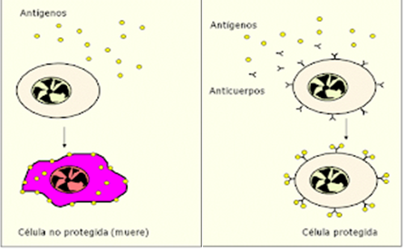


Pruebas Diagnósticas para CoVID-19
SEROLOGICA
www.estadisticaparalainvestigacion.com

Slide 2
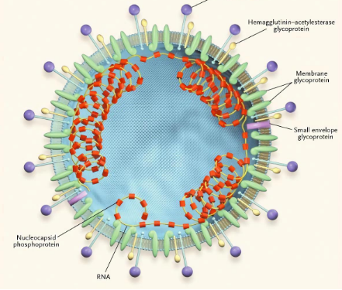
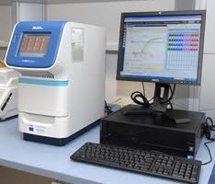
Pruebas Diagnósticas para CoVID-19
MOLECULARES
ARN: ACIDO RIBONUCLEICO
www.estadisticaparalainvestigacion.com

Slide 3
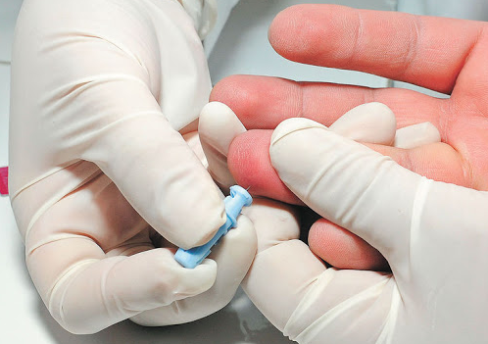
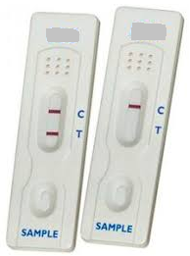
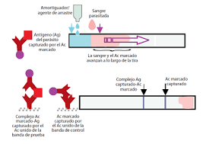
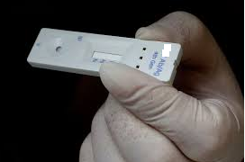
PRUEBAS RAPIDAS (Inmunocromatográficas)
www.estadisticaparalainvestigacion.com

Slide 4
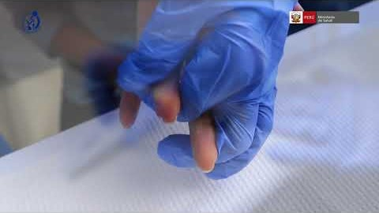
Video INSTITUTO NACIONAL DE SALUD - INS

Slide 5

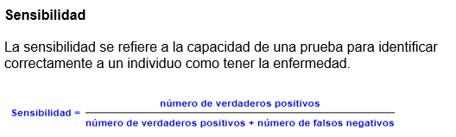
VALIDEZ DE LAS PRUEBAS SEROLOGICAS
Prueba rápida | ENFERMO | SANO | TOTAL
Prueba Positiva (+) | Verdadero positivo (VP) | Falso positivo (FP) | VP+FP
Prueba negativa (-) | Falso negativo (FN) | Verdadero negativo (VN) | FN+VN
TOTAL | VP+FN | FP+VN
www.estadisticaparalainvestigacion.com

Slide 6

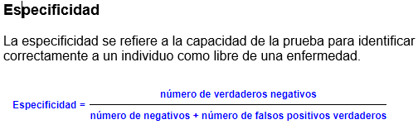
VALIDEZ DE LAS PRUEBAS SEROLOGICAS
Prueba rápida | ENFERMO | SANO | TOTAL
Prueba Positiva (+) | Verdadero positivo (VP) | Falso positivo (FP) | VP+FP
Prueba negativa (-) | Falso negativo (FN) | Verdadero negativo (VN) | FN+VN
TOTAL | VP+FN | FP+VN
www.estadisticaparalainvestigacion.com

Slide 7
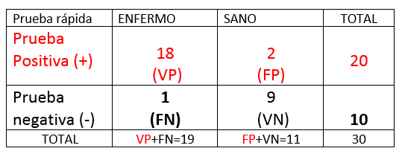
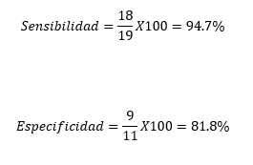
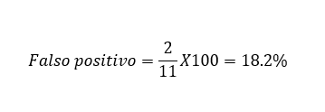
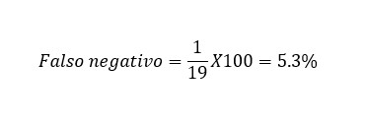
Cálculo: Trabajo en campo
www.estadisticaparalainvestigacion.com

Slide 8
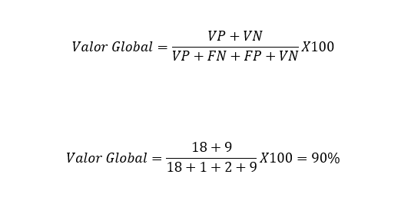
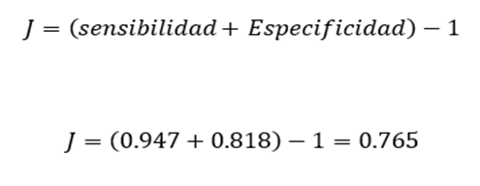
Comparación de la validez (Comparar pruebas)
VALOR GLOBAL
INDICE DE YOUDEN
El índice fue sugerido por William J. Youden en 1950 como manera de resumir el rendimiento de una prueba de diagnóstico.¹​ Su valor puede ser de -1 a 1, y tiene un valor de cero cuando una prueba de diagnóstico da la misma proporción de resultados positivos para grupos con y sin la enfermedad, i.e la prueba es inútil. Un valor de 1 indica que no hay falsos positivos o falsos negativos, i.e. la prueba es perfecta.
Aplicado para comparar la validez de varias pruebas. Debe observarse que esta medida depende en buena parte de la probabilidad de que se presente la enfermedad o prevalencia. Se recomienda usar enfermedades con la misma prevalencia.

Slide 9
Bibliografía
Londoña JL. Metodología de la Investigación epidemiológica. Tercera edición. Bogotá. Colombia. Editorial El Manal Moderno. 2006.
Fisterra. [Internet].[Acceso:30 de marzo 2020]. Disponible en: https://www.fisterra.com/formacion/metodologia-investigacion/pruebas-diagnosticas-sensibilidad-especificidad/
Daniel W. Bioestadística. Cuarta edición. México. Editorial Limusa. 2008.
Cáncer. [Internet]. [Acceso:29 de marzo 2020]. [Disponible en: https://acsjournals.onlinelibrary.wiley.com/doi/abs/10.1002/1097-0142%281950%293%3A1%3C32%3A%3AAID-CNCR2820030106%3E3.0.CO%3B2-3
www.estadisticaparalainvestigacion.com

